Slide 1
Projet santé
Alexandre BENARD
Projet 2
Parcours Ingénieur Machine Learning
Openclassrooms

Slide 2
Présentation de l’idée d’application
Deux mouvements sont très en vogue actuellement:
Prendre soin de sa santé en partie en mangeant sainement
Privilégier les circuits d’approvisionnement courts pour des raisons écologiques (limitation du rejet de CO₂)
Le but est de réunir ces deux styles de vie au sein d’une seule et unique application accessible au plus grand nombre

Slide 3
Partie Nettoyage de la base de données

Slide 4
Opérations de nettoyage effectués
Plusieurs étapes:
Prise de connaissance des variables et de la méthode de calcul du nutriscore
Etude globale du dataset
Premier filtre grossier des variables intéressantes à l’application
Analyse du nouveau dataset et choix de mes variables principales
Réduction des individus non pertinents
Analyse et réduction des variables non pertinentes
Identification du type des variables restantes
Traitement des outliers

Slide 5
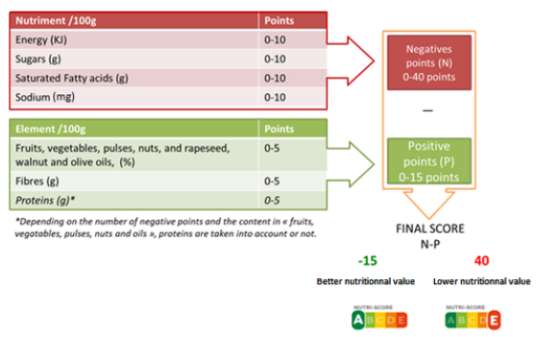
1. Prise de connaissance des variables et de la méthode de calcul du nutriscore
Le nutriscore étant une composante importante pour le projet d’application, il a fallu prendre connaissance de sa méthode de calcul. Il va de soi qu’une bonne connaissance des variables est aussi nécessaire pour avoir une vision globale et savoir lesquelles seront pertinentes.
Sources:
Appendice 2 du QR scientifique technique sur Santé publique France https://www.santepubliquefrance.fr/media/files/02-determinants-de-sante/nutrition-et-activite-physique/nutri-score/qr-scientifique-technique-en
OpenFactFood https://world.openfoodfacts.org/data/data-fields.txt

Slide 6
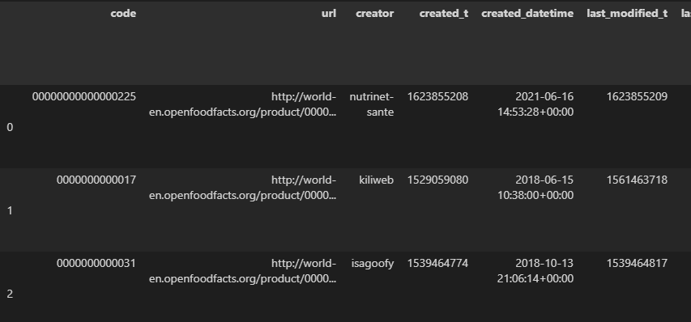
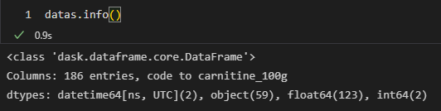
2. Etude globale du dataset
Cette étude globale repose sur trois processus basique:
L’affichage des première lignes du dataset avec la commande .head()
Les quantités d’individus, de variables et leurs type avec la commande .info()

Slide 7
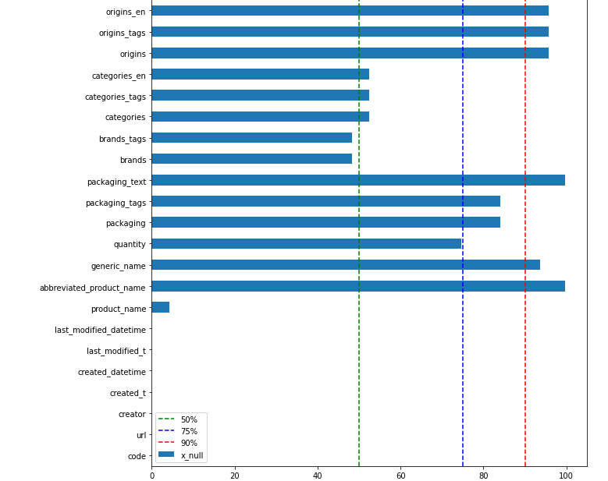
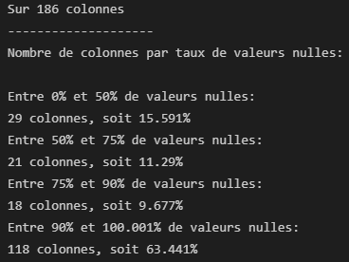
Un graphique représentant la proportion de valeurs nulles pour chaque variables

Slide 8
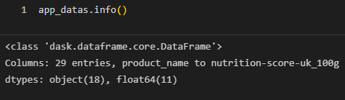
3. Premier filtre grossier des variables intéressantes à l’application
Après un affichage plus visuel des variables, celles avec des mots-clés pouvant concerner le principe de circuit court donc reposant sur une localisation sont gardées.
Il en va de même pour les variables ayant ‘’nutriscore’’ comme mot-clé.
Ces dernières sont faciles à trouver à vue d’oeil.
Il faut aussi inclure à la liste les variables contenant les termes ‘’protein|fiber|fruit|energy|fat|sodium’’. Pour ce faire une recherche via regex est utilisée.
Le dataset est amputé des variables non nécessaires à première vue à l’application.

Slide 9
4. Analyse du nouveau dataset et choix de mes variables principales
Les variables principales sont soit liées au nutriscore, soit au lieu de provenance.
Pour le nutriscore, la variable calculée selon la méthode anglosaxonne est rejetée car elle ne correspond pas à ce qui est utilisé en France. Pour les deux restantes, les valeurs étant les mêmes, la variable la plus complète est gardée.
Pour la provenance, il y a le choix entre la provenance des ingrédients des produits ou leur lieu de fabrication. Le lieu de fabrication a été choisi de façon totalement arbitraire.

Slide 10
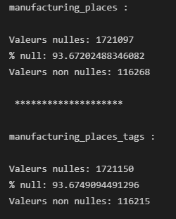
5. Réduction des individus non pertinents
Les deux variables maîtresses sont de types différents:
Discrète pour le nutriscore
Nominale pour le lieu de production
La variable nominale étant plus compliquée à compléter, c’est celle-ci qui est retenue pour la réduction des individus le cas échéant.
Deux variables intègrent des données à propos du lieu de fabrication.
La variable la plus complète est gardée.
C’est d’ailleurs celle qui est la plus lisible.
Les individus restant après la réduction correspondent donc aux valeurs non nulles de cette variable.

Slide 11
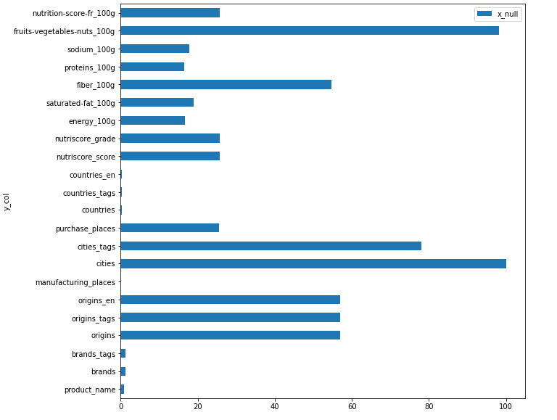
6. Analyse et réduction des variables non pertinentes
La plupart des variables sont en doublon voire triplet.
Il y a une valeur originale, un tag et une valeur anglaise.
Seule la valeur originale est retenue.
De même, les variables ayant plus de 75% de valeurs nulles sont effacées

Slide 12
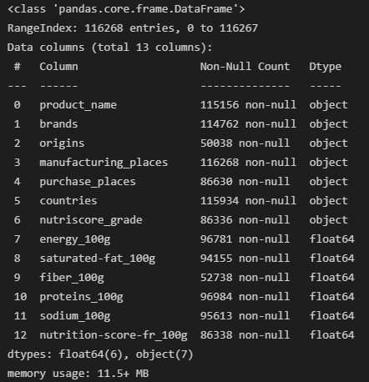
7. Identification du type des variables restantes
Un des résultats de la commande ‘’.info()’’ de Pandas est l’affichage du type de la variable.
Nous y voyons deux types de variables:
‘’object‘’ qui sont des variables qualitatives
‘’float64’’ qui sont des variables quantitatives
Après analyse plus approfondie, il apparaît que les variables sont plus exactement réparties comme suit:
6 nominatives
1 ordinale
5 continues
1 discrète

Slide 13
8. Traitement des outliers
Variables nominales: les valeurs ne sont pas prédéfinies, il s’y trouve peut-être des erreurs lexicales mais elles ne seront pas traitées
Variable ordinale: les individus doivent inclure des valeurs parmi une liste prédéfinie, toute valeur n’appartenant pas à cette liste est exclue. La liste prédéfinie est fournie par les experts métier.¹
Variables quantitatives: dans ce cas particulier, toutes les valeurs de ces variables doivent être inclues entre une borne minimale et une borne maximale. Toute valeur n’entrant dans l’intervalle spécifique à chaque variable est exclue. Les intervalles sont fournis par les experts métier.^{1,2}
Sources:
Appendice 2 du QR scientifique technique sur Santé publique France https://www.santepubliquefrance.fr/media/files/02-determinants-de-sante/nutrition-et-activite-physique/nutri-score/qr-scientifique-technique-en
Journal des femmes, rubrique Santé https://sante.journaldesfemmes.fr/calories/classement/aliments/calories

Slide 14
Partie exploration de la base de données

Slide 15
Il s’agit maintenant d’analyser les variables avant de pouvoir compléter les valeurs manquantes.
Voici la liste des variables définitives nécessaires à l’application:
‘’product_name’’ => type nominal
‘’brands’’ => type nominal
‘’origins’’ => type nominal
‘’manufacturing_places’’ => type nominal
‘’countries’’ => type nominal
‘’nutriscore_grade’’ => type ordinal
‘’energy_100g’’ => type continu
‘’saturated-fat_100g’’ => type continu
‘’fiber_100g’’ => type continu
‘’proteins_100g’’ => type continu
‘’sodium_100g’’ => type continu
‘’nutrition-score-fr_100g’’ => type discret
‘’product_name et manufacturing_places’’ sont complètes.
‘’brands et countries’’ sont complétées par la valeur ‘’Inconnu’’.
‘’nutriscore_grade’’ sera complétée en fonction des valeurs de nutrition-score-fr_100g.
Les autres variables seront complétées par un algorithme à définir après analyses

Slide 16
Description et analyse univariée
‘’origins’’ va demander un traitement particulier étant une variable nominale
‘’energy_100g, saturated-fat_100g, fiber_100g, proteins_100g, sodium_100g, nutrition-score-fr_100g ‘’ seront traitées de la même manière étant toutes des variables quantitatives.

Slide 17
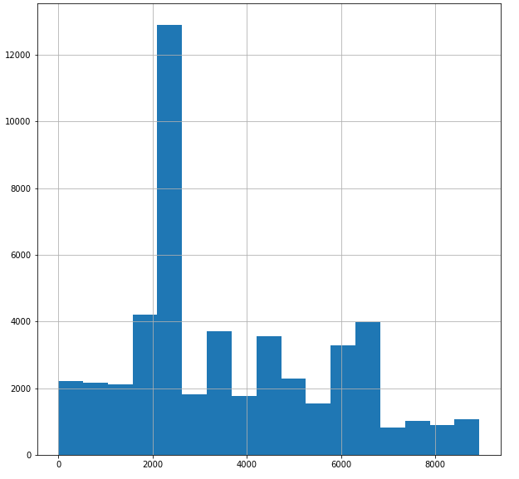
1. Analyse et description de la variable ‘’origins’’
La variable étant nominale, elle est d’abord encodée grâce à la classe LabelEncoder de scikit-learn qui attribue une valeur numérique à chaque valeur unique de la variable. Ayant maintenant des valeurs numériques, il est possible de calculer le nombre de classes avec la méthode de Sturge. Il suffit ensuite d’afficher un histogramme qui montrera les effectifs en fonction de la classe.
Une première lecture de l’histogramme permet de voir que la classe modale domine largement les autres classes avec environ 11 000 apparitions.
De plus, la plupart des classes ont un nombre d’apparition inférieur ou égal à environ 2 000.
Néanmoins, après calculs plus approfondis, il s’avère que le nombre de classes est de 17 et que l’amplitude de classe est de 525 valeurs uniques ce qui est important et laisse conclure que l’histogramme initial est trop grossier.
Il faut donc l’affiner en augmentant le nombre de classes.

Slide 18
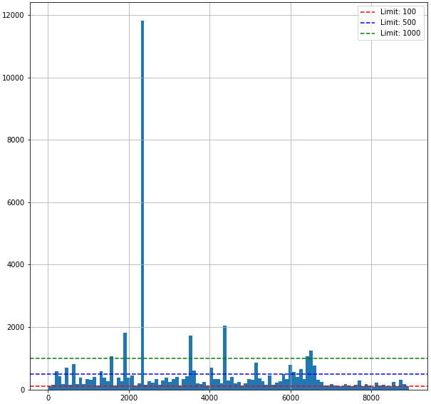
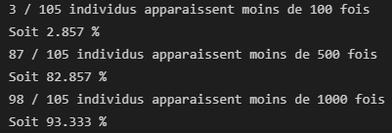
1. Analyse et description de la variable ‘’origins’’
Les calculs ont été effectués de nouveau pour afficher un histogramme où chaque classe comprendrait environ 85 valeur unique. Le nombre de classes est monté à 105.
Seulement 7 classes sur 894 ont un effectif supérieur à 1000. Les 595 valeurs environ de ces classes sont celles susceptibles d’être les plus représentées dans la variable ‘’origins’’ contenant 8934 valeurs uniques. Au minimum, le nombre moyen d’apparition est de 12 avec une pointe à 139 pour la classe modale.
80% des classes, soit 84, ont un effectif compris entre 100 et 500. Cela correspond à environ 7140 valeurs.
Dans le meilleur des cas, le nombre d’apparition pour chaque valeur est en moyenne de 6.
Donc, à part les cas extrêmes cités plus haut, les effectifs sont majoritairement homogènes.

Slide 19
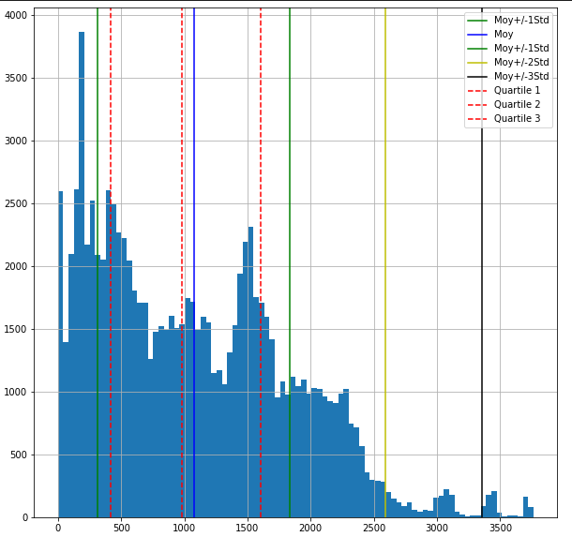
2. Analyse et description des variables quantitatives
L’ analyse des variables quantitatives ‘’energy_100g, saturated-fat_100g, fiber_100g, proteins_100g, sodium_100g, nutrition-score-fr_100g’’ suit le même processus que la variable ‘’origins’’ une fois encodée.
Les quartiles, la moyenne et les intervalles de confiance ont été ajoutés au graphique. Le nombre de classes a été multiplié par 5 pour affiner l’histogramme.
Par exemple, pour ‘’energy_100g’’, deux classes modales sont visibles et très proches des premier et troisième quartiles et des limites du premier intervalle de confiance.
De plus, 82% des valeurs de la variable sont comprises entre 0 kJ (le début de l’intervalle) et 1820 kJ (valeur de la moyenne + 1 écart-type). 1820 kJ se situe environ à 48% sur l’intervalle des valeurs de ‘’energy_100g’’. Cela indique que 82% des individus se répartissent sur moins de la moitié de l’intervalle initial.
D’ailleurs, une valeur a 83% de probabilité de se trouver dans cet intervalle et ce dernier est 4,87 fois plus concentré en données que l’autre intervalle.

Slide 20
Analyse multivariée et résultats statistiques associés
Analyse sur les variables qualitatives
Test Chi2
PCA après encodage
Analyse sur les variables quantitatives
Matrice de corrélation
PCA
Régression linéaire

Slide 21
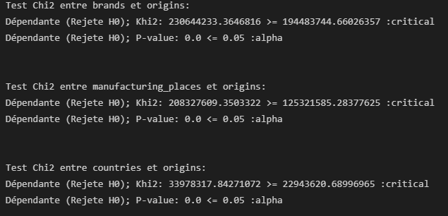
1. Analyse sur les variables qualitatives
Test Chi 2
La variable cible est ‘’ origins’’.
Un test Chi2 a été effectué entre cette dernière et les variables ‘’brands, manufacturing_places et countries’’.
Les résultats montrent que l’hypothèse H0 est rejetée à chaque fois avec un Chi2 supérieur à sa valeur critique. De même, la p-value est inférieure à la valeur alpha fixée à 5%.
Les variables sont donc corrélées à ‘’origins’’.

Slide 22
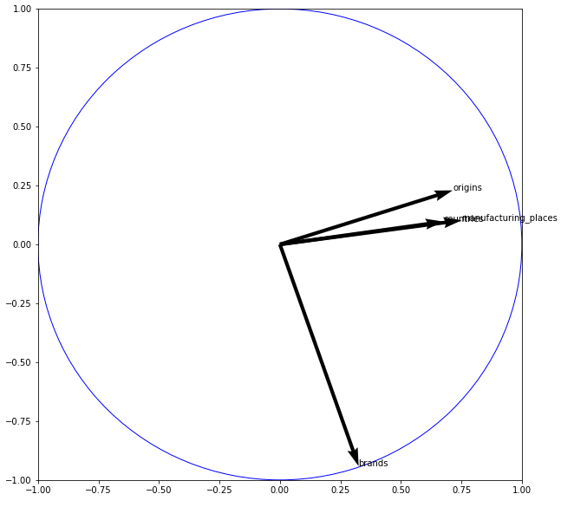
1. Analyse sur les variables qualitatives
PCA
Un PCA a été effectué sur les variables après un encodage avec la classe OrdinalEncoder de scikit-learn.
Le cercle de corrélation montre que les variables sont très corrélées sur la composante 0 sauf pour ‘’brands’’.

Slide 23
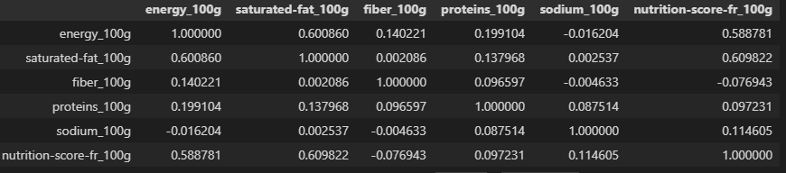
2. Analyse sur les variables quantitatives
Matrice de corrélations
La variable cible est ‘’nutrition-score-fr_100g’’.
La matrice de corrélations indique que cette dernière est dépendante à ‘’energy_100g et saturated-fat_100g’’.
Cependant, ce n’est pas le cas avec ‘’fiber_100g, proteins_100g et sodium_100g’’.

Slide 24
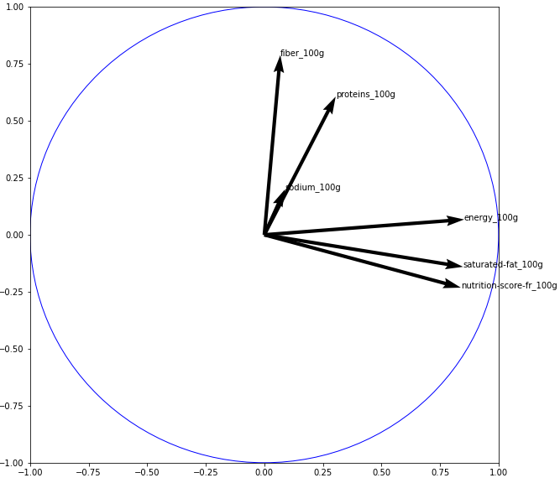
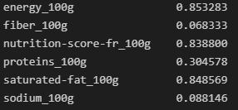
2. Analyse sur les variables quantitatives
PCA
‘’nutrition-score-fr_100g’’ est très corrélée à la composante 0.
Il en va de même pour ‘’energy_100g et saturated-fat_100g’’.
En ce qui concerne la corrélation de ‘’proteins_100g’’ sur la composante 0, celle-ci est plus mitigée.
Par contre, ‘’sodium_100g et fiber_100g’’ ne sont pas corrélées à la composante 0 qui nous intéresse.

Slide 25

2. Analyse sur les variables quantitatives
Régression linéaire
Deux régressions linéaires ont été effectuées vers ‘’nutrition-score-fr_100g’’.
La première (résultat 0/ sur l’image) intègre toutes les variables.
La deuxième (résultat 1/ sur l’image) intègre les variables les plus corrélées à notre cible d’après les résultats précédents, c’est-à-dire ‘’energy_100g, saturated_100g et proteins_100g’’.
Dans les deux cas, les R² ne sont pas convaincants avec des valeurs égales à 0,48 et 0,45.
Néanmoins, l’utilisation de toutes les variables donne un R² légèrement plus performant.

Slide 26
Conclusion

Slide 27
3 observations (graph et/ou stats) évaluant la pertinence et la faisabilité de l’application
La faisabilité et la pertinence de l’application tiennent essentiellement à la capacité du processus à gérer les outliers et les valeurs manquantes.
De plus, elle répond parfaitement à une demande tant en se basant sur les données adéquats.
Sur les 12 variables nécessaires à l’application, seulement 2 sont obligatoires à chaque individu pour son utilisation:
‘’product_name’’ car il s’agit du nom du produit auquel se réfère l’utilisateur. Cette variable est unique et ne peut pas être devinée. Elle ne sert pas pour les imputations.
‘’manufacturing_places’’ car il s’agit du lieu de fabrication du produit et donc permet de savoir s’il est local ou pas. Elle ne doit pas être affectée par un algorithme pour ne pas induire l’utilisateur en erreur. De plus, elle sert de référence pour l’imputation d’autres variables qui sont secondaires à la bonne marche de l’application.
Pour ce qui des autres variables, il est évident que moins il y a de valeurs manquantes, mieux c’est. Cela permet d’augmenter la fiabilité de l’application. Néanmoins, les différents algorithmes sont parfaitement capables de les compléter de manière relativement fiable.

Slide 28
L’application repose sur la combinaison de deux idées nécessitant chacune ces propres variables.
Le dataset peut donc être séparé en deux partie:
Une liée au lieu de fabrication du produit pour privilégié les produits locaux
Une liée aux valeurs nutritionnelles et au nutriscore pour assurer une bonne alimentation
Pour chaque partie, seules les variables corrélées entre elles ont été gardées pour la suite du processus après lecture des cercles de corrélation entre autres.

Slide 29
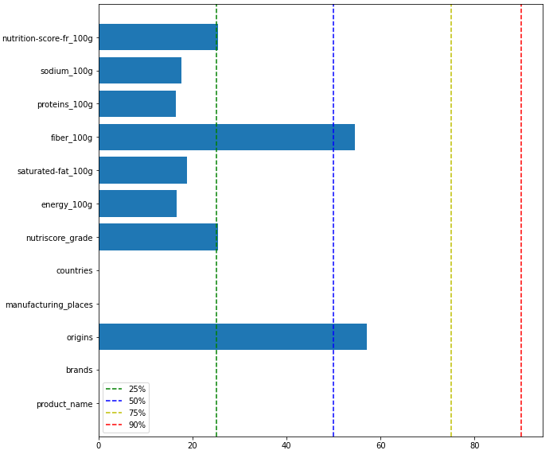
Le dataset final sur lequel repose toute l’application, entre autres l’imputation des valeurs nulles, est relativement complet.
Sur les 12 variables:
4 (‘’countries, manufacturing_places, brands et product_name’’) sont soit complètes soit avec une proportion de valeurs nulles négligeable
6 (‘’nutrition-score-fr_100g, sodium_100g, proteins_100g, saturated-fat_100g, energy_100g, nutriscore_grade’’) ont un taux de valeurs nulles compris entre 20% et 25%
2 (‘’fiber_100g et ‘’origins’’) ont un taux de valeurs nulles compris entre 50% et 60%. Ce qui est inférieur à la limite de 80% de valeurs nulles fixée pour la retenue ou non d’une variable.
Ce dataset est donc suffisamment complet pour entrainer des algorithmes de complétion pertinents qui pourront servir en cas d’ajout de produits.

Slide 30
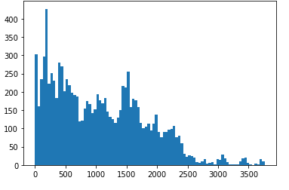
Différents algorithmes ont été testés et retenus pour compléter les valeurs manquantes nombreuses dans ces données.
Par exemple, pour compléter la variable ‘’origins’’, KNeighborsRegressor, KNNImputer et IterativeImputer ont été testés. KNNimputer a été retenu ayant les résultats les plus probants.
Même procédé pour la variable ‘’nutrition-score-fr_100g’’, LinearRegression et KNeighborsRegressor ont été testés et KNeighborsRegressor a été retenu pour l’imputation.
Quant aux variables correspondantes aux valeurs nutritionnelles, il s’agit d’un algorithme de mon cru choisissant une classe selon sa probabilité d’apparition puis créant un nombre aléatoire dans l’intervalle de cette classe.
Les images montrent, à gauche le graphique créé à partir des données réelles et, à droite celui créé avec des valeurs aléatoires.

Slide 31
Synthèse des différentes conclusions sur la faisabilité du projet
La faisabilité du projet repose sur plusieurs atouts:
Le processus est automatisé de bout en bout. En cas d’ajout d’individus, ces derniers sont donc automatiquement traités lors leur addition à la base de données d’ OpenFoodFact jusqu’à l’application finale.
Le traitement de données est effectué en fonction des informations fournies par des experts métiers. C’est notamment le cas pour la gestion des outliers et le choix des valeurs du nutriscore final.
Les algorithmes d’imputation ont été choisis parmi plusieurs possibilités adaptées pour chaque cas d’utilisation. L’algorithme ayant le meilleur score est automatiquement mis en avant à chaque fois afin de rendre le projet le plus robuste possible face aux incertitudes.
Sur les 12 variables finales sur lesquelles s’appuie le projet, seulement 2 sont obligatoires. Toutes les autres sont facultatives.
Cependant, le projet peut être amélioré par une meilleure connaissance des algorithmes de machine learning. Cela peut permettre de gagner du temps de traitement par l’utilisation d’outils plus adaptés et d’obtenir des imputations plus pertinentes.

Slide 32
Merci de votre attention

